Slide 1
体质辨识
在中医“治未病”中的应用

Slide 2
疾病防治重心前移是国家在“人口与健康”领域的重大战略措施
中医学已有针对“治已病”的医疗服务体系，急需构建“治未病”的保健服务体系
中医“治未病”需要找到行之有效的方法和途径
体质辨识是“治未病”的“抓手”

Slide 3
体质的渊源——
东方起源——中医对体质的论述始于2200年前《黄帝内经》，书中对体质的形成、体质的特征与分型，以及体质与疾病发生、发展、预后及治疗的关系等均有论述。
《灵枢·通天》将体质划为多阴缺阳的太阴人、多阴少阳的少阴人、多阳缺阴的太阳人、多阳少阴的少阳人、阴阳之气平和之人等 。
《灵枢·阴阳二十五人》划分为“木、火、土、金、水”5个主型，每个主型下，又分为5个亚型，共25种体质类型。

Slide 4





体质辨识有助实施个体化诊疗及养生
西医
体质辨识
中医
辨病
辨证
反映个体差异
实施群体干预
尚未实现
个体化诊疗
有效指导临床，但难以寻找群体规律

Slide 5
体质辨识是“治未病”的“抓手”
体质辨识提供了“治未病”的方法、工具与评估体系
能够实现从个体预防到群体预防的转变
能够适用于亚健康及易病人群的识别与调控

Slide 6
(一)什么是体质辨识
中医学历来重视人的体质状态
从具体的人出发，权衡干预措施
体现以人为本，因人制宜的思想
人体生命过程中
先天禀赋
后天获得的基础
综合的、相对稳定的固有特质
生理功能
形态结构
心理状态
体质的形成过程

Slide 7
中医体质辨识
中医体质辨识是由国医大师王琦院士创立的，现已被广泛用于中医健康体检、亚健康调理以及中医治未病等领域。

Slide 8
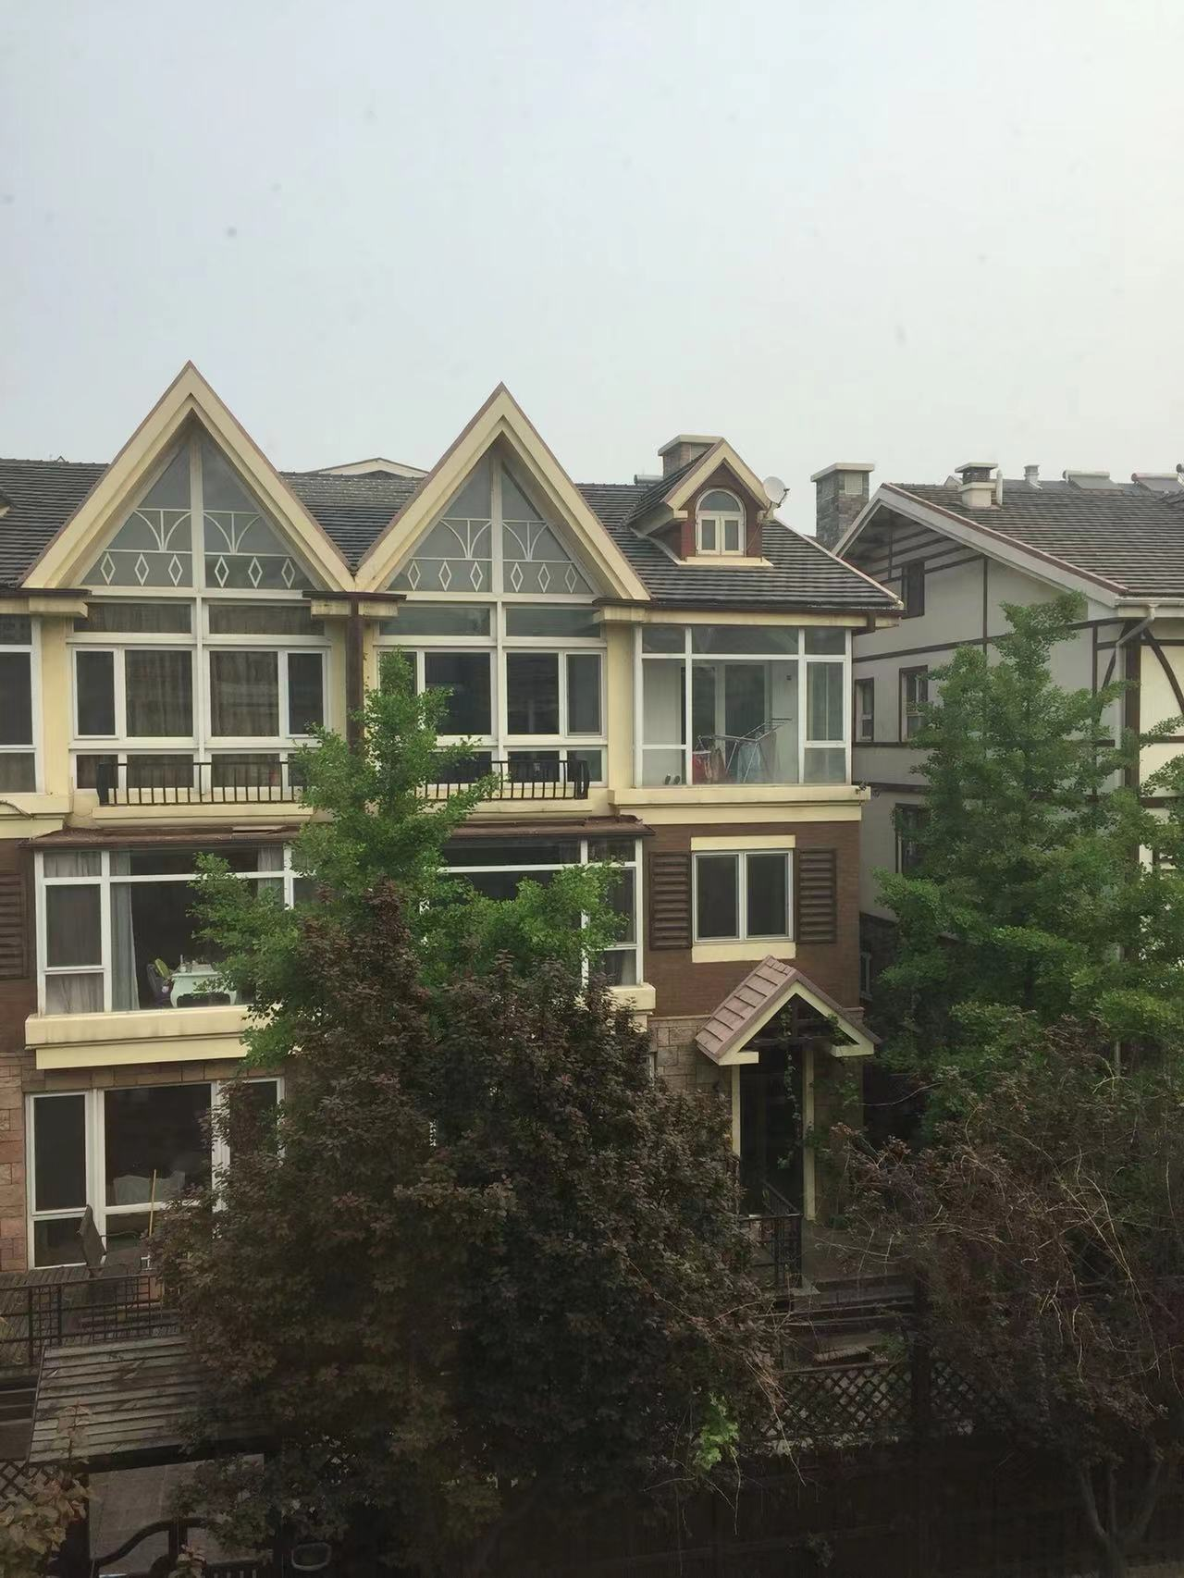
国医大师王琦的家

Slide 9
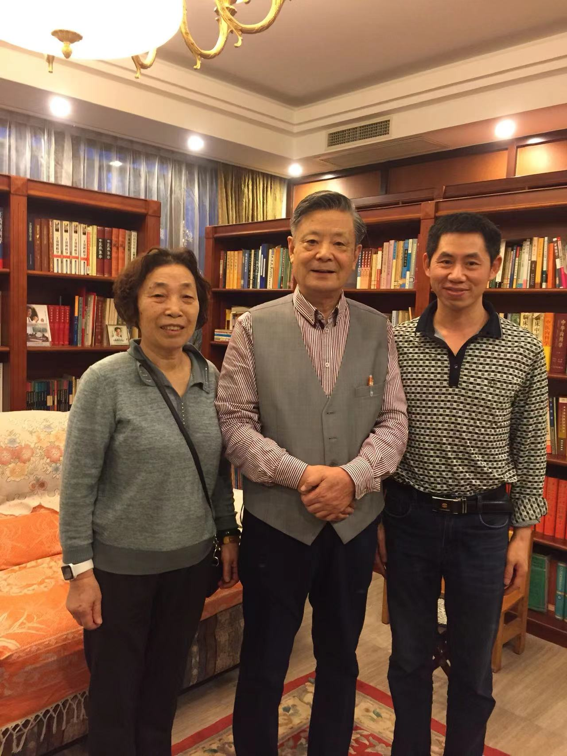
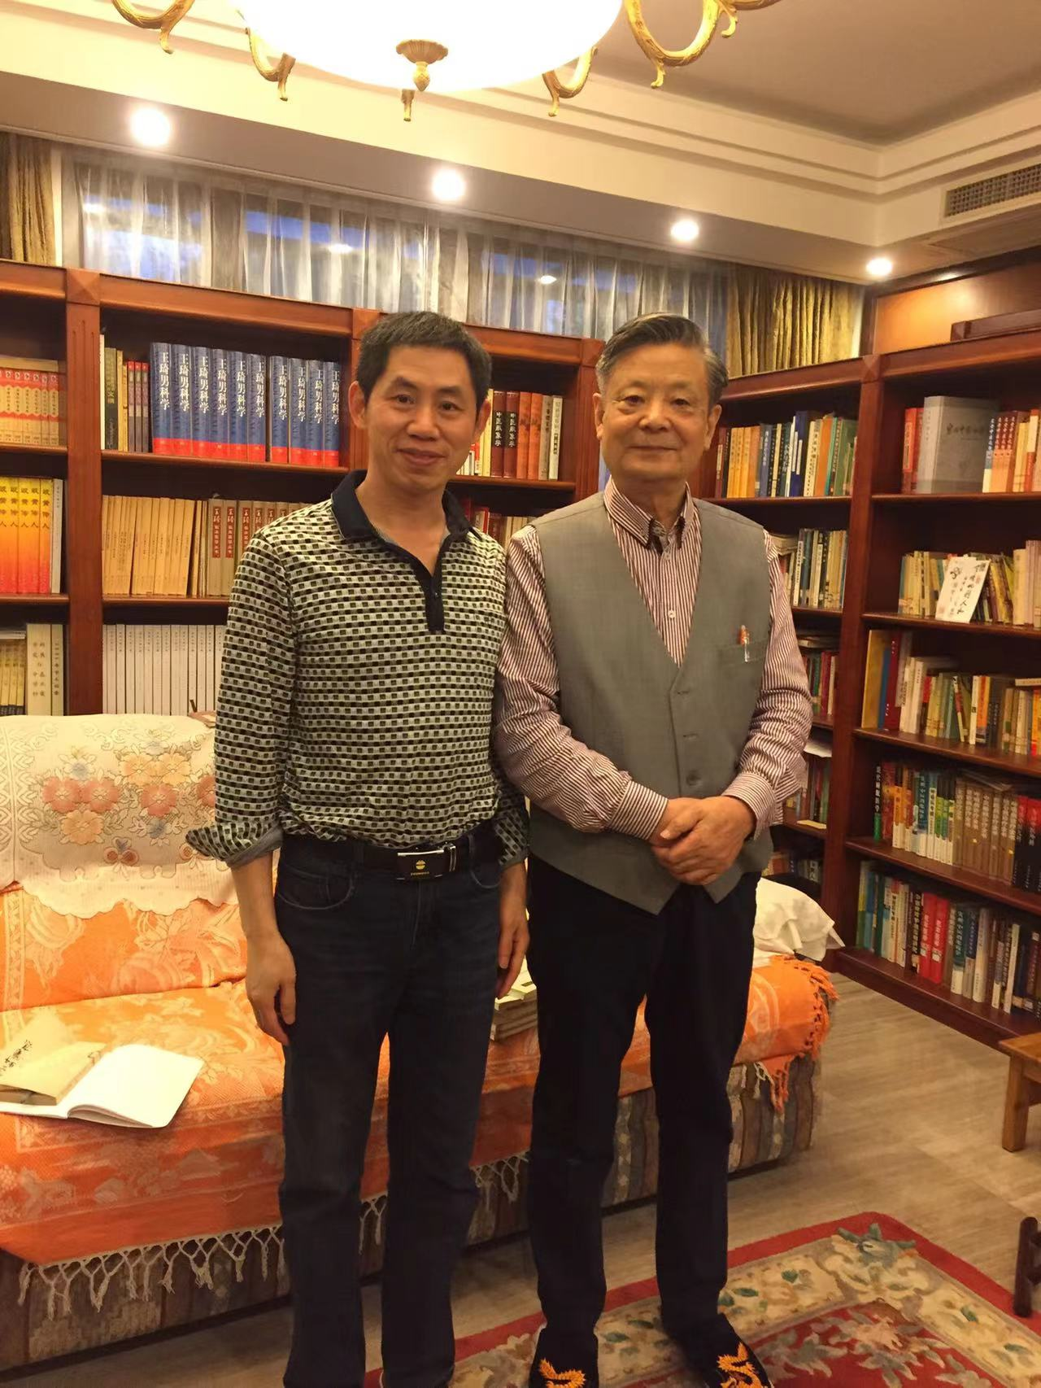
我与王琦的合影

Slide 10
体质辨识的三个相关问题
偏颇体质
体病（证）相关
疾病易感
体质
体质辨识
辨体施膳
辨体施养
辨体施保
辨体施治
体质可调
体质可分
正常体质
健康

Slide 11
体质辨识 即以人的体质为认知对象，从体质状态及不同体质分类的特性，把握其健康与疾病的整体要素与个体差异，制定防治原则，选择相应的治疗、预防、养生方法，从而进行“因人制宜”的干预措施。
什么是体质辨识

Slide 12
辨体质状态
强弱胖瘦
年龄长幼
辨体质分类
南北居处
奉养优劣等
平和之体
阴虚之体
阳虚之体
气虚之体
血瘀之体
痰湿之体
湿热之体
气郁之体
特禀之体
体质辨识的内容

Slide 13
体质分类的4个表达特征群
形态结构
生理机能
心理特点
反应状态
  形态结构：可以观察的包括躯体形
  质的特征群
  生理机能：可以观察的特异生理信
  息的特征群
  心理特点：可以观察的性格、情感
  等心理方面的特征群
  反应状态：可以观察的对自然环境
  和社会适应能力方面的特征群
对复杂体质现象比较分析、甄别归类
体质辨识的内容

Slide 14
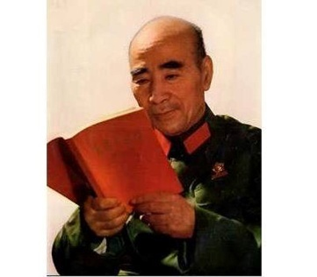
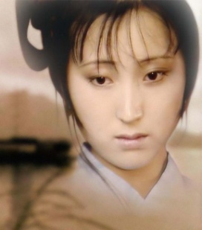
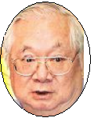




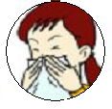
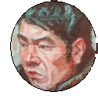


亿万人群，人有九种一种平和体质，
八种偏颇体质
平和质
气虚质
阳虚质
特禀质
阴虚质
气郁质
痰湿质
湿热质
血瘀质
体质辨识的内容

Slide 15
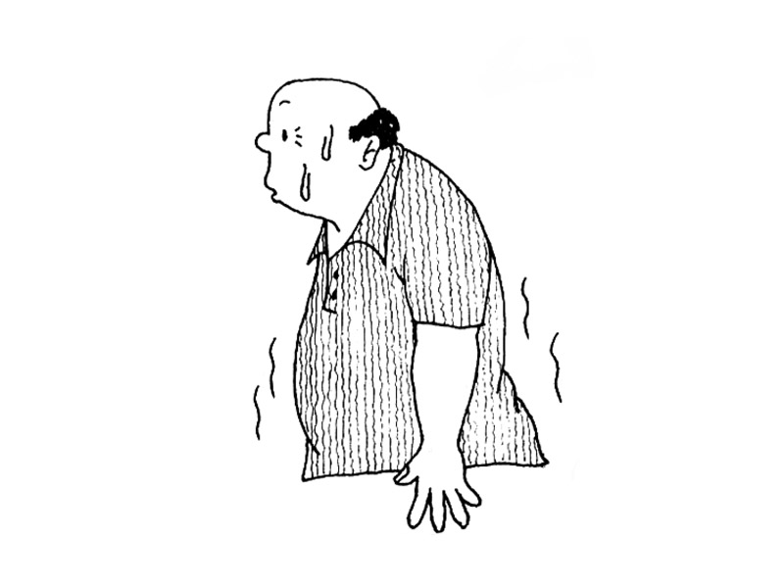
以痰湿体质为例
形态结构：体形肥胖，腹部肥满松软
心理特点：温和稳重
生理机能：皮肤油脂较多，眼胞微浮，容易困倦
反应状态：对梅雨季节、潮湿环境适应能力差
体质辨识的内容

Slide 16
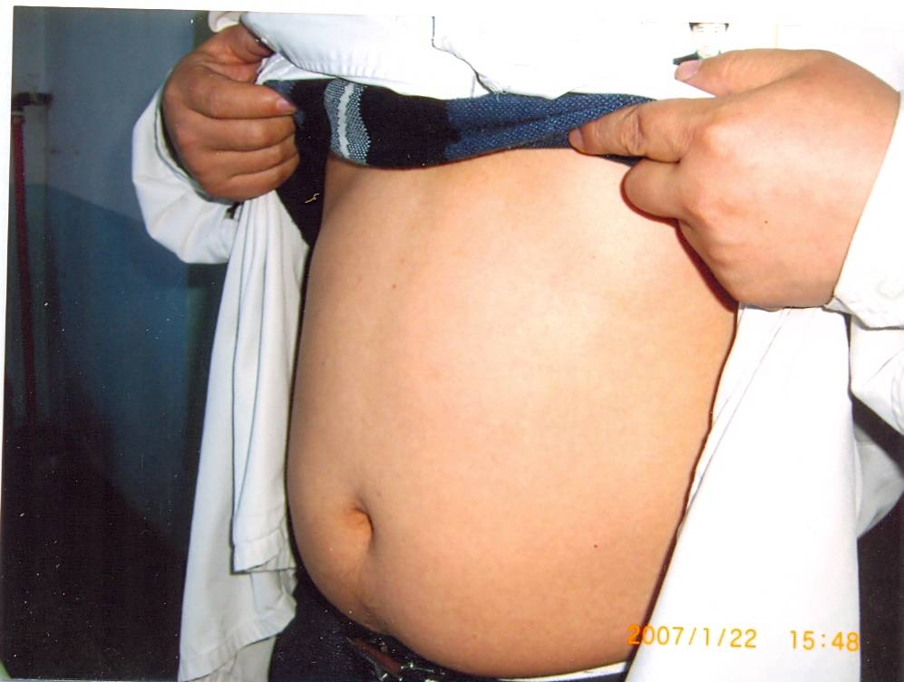
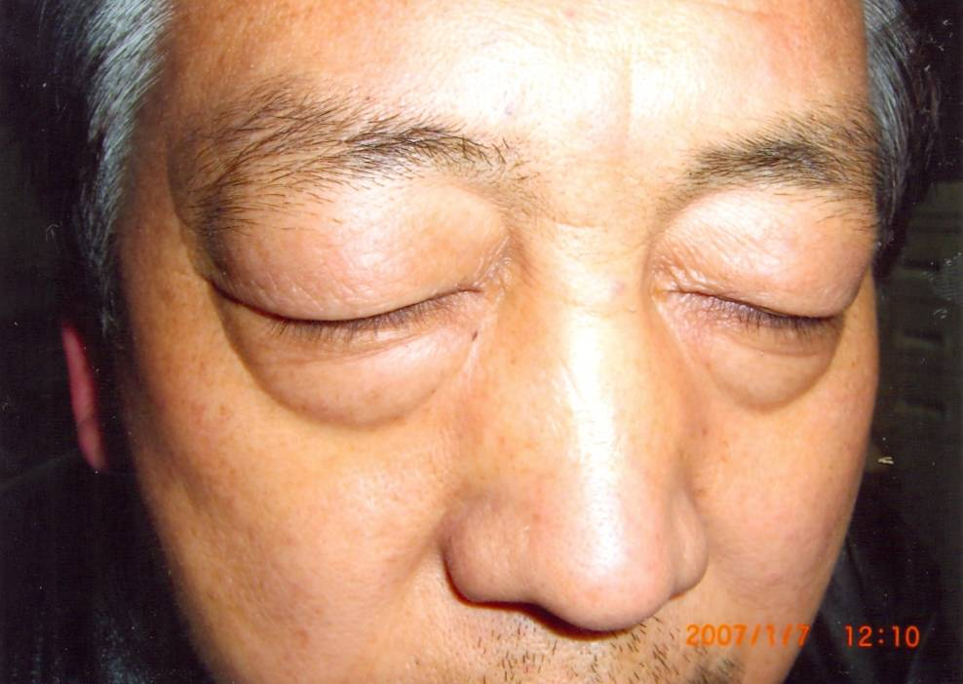
辨体要点
(1)腹部肥满松软
(2)感到身体沉重不轻松或不爽快
(3)额部油脂分泌多
(4)上眼睑比别人肿（上眼睑有轻微隆起的现象）
(5)嘴里有粘粘的感觉
(6)平素痰多
(7)舌苔厚腻
体质辨识的内容

Slide 17

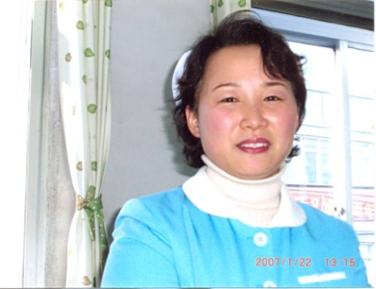
一、平和质(观世音）（云淡风轻）
指阴平阳秘，脏腑气血功能正常,属先天禀赋良好，后天调养得当之人。
《灵枢·天年》曰:“五脏坚固,血脉和调,肌肉解利,皮肤致密,营卫之行,不失其常,呼吸微徐,气以广行,六府化谷,津液布扬,各如其常,故能长久。”

Slide 18
体质特征
形体特征
体型：匀称
肌肉：健壮
心理特征
随和
开朗
肤色：滋润，有光泽
头发：浓密，乌黑，有光泽
五官：目光有神,鼻色明润, 唇色红润
精神：精力充沛,不易疲劳
常见表现
发病倾向
患病较少
舌质：淡红
舌苔：薄白
脉象：从容和缓,柔和有力
适应能力
自然环境
舌脉
较强
社会环境

Slide 19
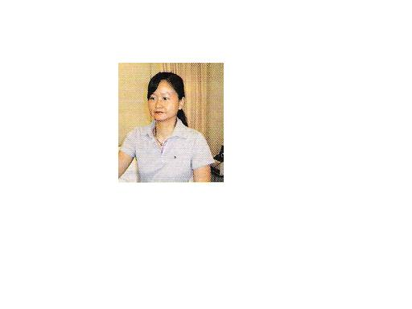
二、气虚质（猪八戒）（绵绵细雨）
由于元气不足，以气息低弱、机体、脏腑功能状态低下为主要特征的一种体质状态。
明·张景岳《景岳全书·杂证谟》云:“何以肥人多气虚,盖人之形体,骨为君,且肉以血成,总属阴类,故肥人多有气虚之证。”

Slide 20
体质特征
形体特征
体型：偏胖
肌肉：松软不实
心理特征
性格内向
胆小、不喜欢冒险
比别人容易患感冒
病后不易康复
容易内脏下垂
容易患疲劳综合征
常见表现
语言：声音低弱，懒得说话
精神：精力不充沛,容易疲劳
发病倾向
舌质：淡红
舌体：胖大，舌边有齿痕
脉象：虚缓
适应能力
自然环境：不适应季节变化
舌脉
社会环境：一般

Slide 21
辨体要点
(1)容易疲乏
(2)容易气短
(3)容易头晕眼花
(4)比别人容易患感冒
(5)喜欢安静、懒得说话
(6)说话声音低弱无力
(7)活动量稍大就容易出虚汗
例如：
不能长距离行走
爬一两层楼气喘
说话声音低，且中间需要停顿换气

Slide 22
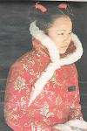
三、阳虚质（唐僧）（寒风呼啸）
由于阳气不足、以虚寒现象为主要特征的体质状态。
清·叶天士《临证指南医案》:“形躯丰溢,脉来微小,乃阳气不足体质”。
《素问·逆调论》云:“阳气少,阴气多,故身寒如从水中出。”

Slide 23
体质特征
形体特征
体型：一般偏胖， 亦可见于其他体型
肌肉：松软不实
心理特征
沉静
内向
躯体：怕冷，多见于背部、两膝、中脘部
手足：发凉
饮食：喜欢热的饮食
精神：精力不充沛,睡眠偏多
常见表现
发病倾向
容易寒化
易患痰饮、肿胀、泄泻等
自然环境：不能忍受冬天的寒冷，不喜欢潮湿
舌质：淡、嫩
舌体：多胖
脉象：沉、迟、弱
适应能力
舌脉
社会环境：无特殊

Slide 24
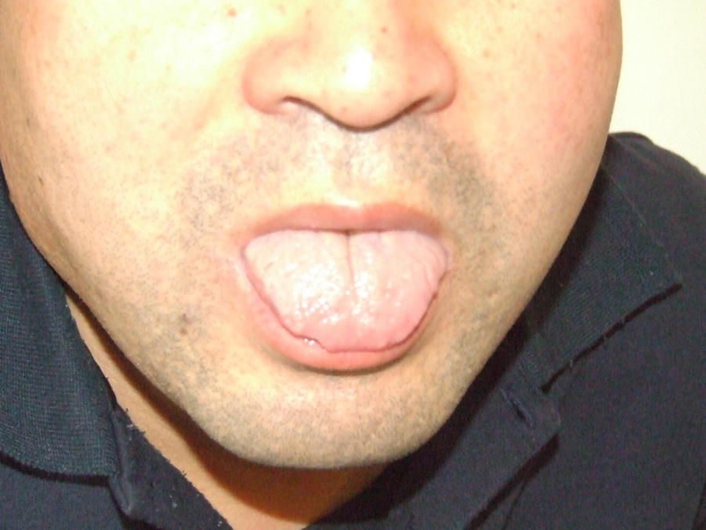
辨体要点
(1)手脚发凉
(2)胃脘部、背部或腰膝部怕怜
(3)比一般人耐受不了寒冷(冬天的寒冷或冷空调、电扇等)
(4)吃(喝)凉的东西会感到不舒服或者怕吃(喝)凉的
(5)受凉或吃(喝)凉的东西后，容易腹泻、拉肚子
(6)舌淡胖嫩、苔润

Slide 25
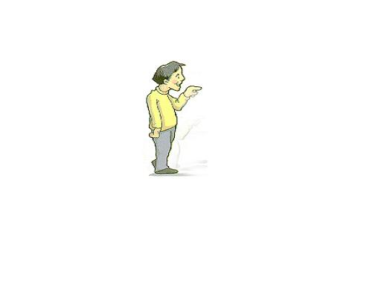
四、阴虚质（孙悟空）（烈日当空）
由于体内津液精血等阴液亏少，以阴虚内热为主要特征的体质状态。
《素问·调经论》云:“阴虚则内热”
元·朱丹溪《格致余论》“: 瘦人火多”
《临证指南医案》“: 瘦人阴不足”
《医门棒喝》“: 面苍阴虚之人,其形瘦者,内火易动。”

Slide 26
体质特征
形体特征
体型：偏瘦
皮肤：偏干、肤色偏暗
心理特征
急躁
外向
易从热化
病后呈现阴虚表现
易患经前期紧张综合征、干燥综合征、肺结核、甲亢等
常见表现
手足：手脚心发热
五官：口干咽燥，眼睛干
大便：干燥
发病倾向
舌质：红、少津或见裂纹
舌苔：少苔
脉象：细或数
适应能力
自然环境：不喜欢夏、秋季节
舌脉

Slide 27
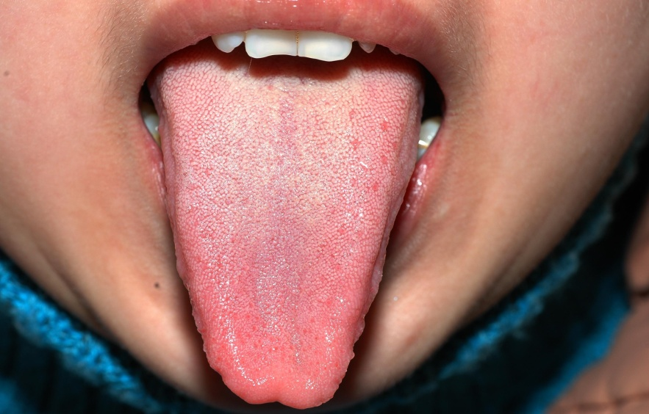
辨体要点
(1)感到手脚心发热
(2)感觉身体、脸上发热
(3)舌红少津少苔
(4)口唇比一般人红
(5)容易便秘或大便干燥
(6)面部两颧潮红或偏红
(7)感到眼睛干涩
(8)感到口干咽燥、总想喝水

Slide 28
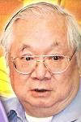
五、痰湿质（沙僧）（梅雨缠绵）
由于水液内停而痰湿凝聚，以粘滞重浊为主要特征的体质状态。
《格致余论》:“肥人多痰”、“肥人湿多”

Slide 29
体质特征
形体特征
体型：肥胖
肌肉：腹部肥满松软
心理特征
温和、稳重
善于忍耐
皮肤：油脂分泌较多
出汗：多汗、汗粘
五官：上眼睑有轻微隆起的现象
饮食：喜欢肥肉、甜腻食物
消渴
中风
胸痹
……
常见表现
发病倾向
舌体：胖大
舌苔：厚腻
脉象：滑
适应能力
自然环境：不喜欢梅雨季节、潮湿环境
舌脉

Slide 30
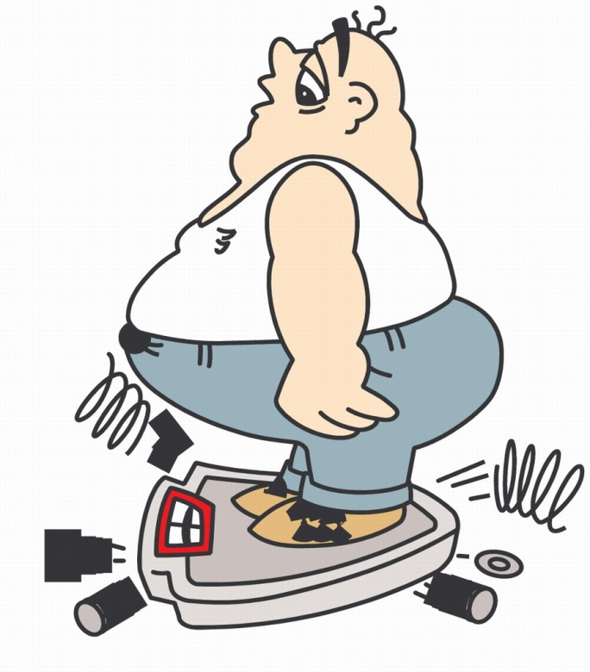
辨体要点
(1)腹部肥满松软
(2)感到身体沉重不轻松或不爽快
(3)额部油脂分泌多
(4)上眼睑比别人肿（上眼睑有轻微隆起的现象）
(5)嘴里有粘粘的感觉
(6)平素痰多
(7)舌苔厚腻

Slide 31
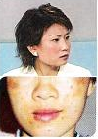
六、湿热质（牛魔王）（桑拿天气）
以湿热内蕴为主要特征的体质状态。
石寿棠《医原》:“若其人苍赤而瘦,肌肉坚实,素有湿热,肝热伐木火之质其体属阳。”

Slide 32
体质特征
形体特征
心理特征
心烦
急躁
体型：中等或偏瘦
皮肤：易生痤疮、皮肤油腻
五官：口干、口苦
大便：解不尽的感觉
常见表现
发病倾向
痤疮、皮肤感染、黄疸、阴汗、带下
舌质：偏红
舌苔：黄腻
脉象：滑数
适应能力
自然环境：夏末秋初难以适应
舌脉

Slide 33
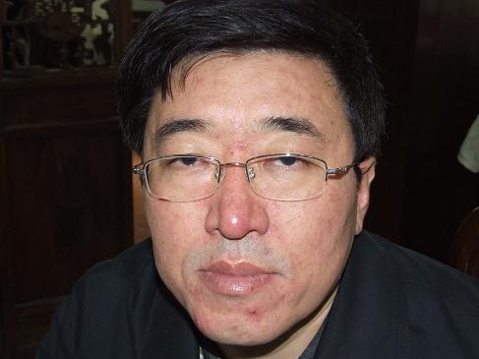
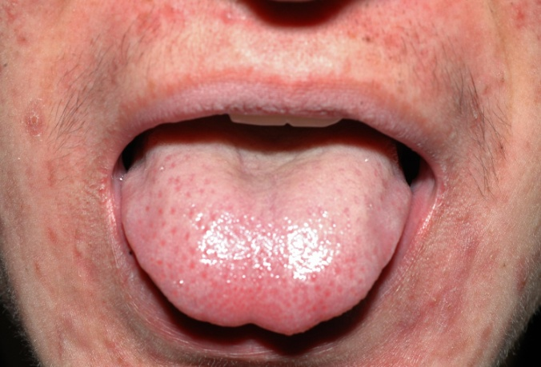
辨体要点
(1)面部或鼻部有油腻感或者油亮发光
(2)易生痤疮或疮疖
(3)感到口苦或嘴里有异味
(4)大便粘滞不爽、有解不尽的感觉
(5)阴囊潮湿多汗；谢顶（男性）
(6)带下色黄(白带颜色发黄) （女性）
(7)舌质偏红,苔黄腻

Slide 34

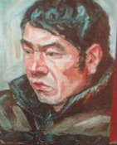
七、血瘀质（老妇人）（冰泉冷涩）
是指体内有血液运行不畅的潜在倾向或瘀血内阻的病理基础，并表现出一系列外在征象的体质状态。
《灵枢·逆顺肥瘦》云:“广肩腋项,肉薄厚皮而黑色,唇临临然,其血黑以浊,其气涩以迟。”

Slide 35
体质特征
形体特征
心理特征
易烦躁
易忘事
体型：胖瘦均见
肤色：偏暗，有色素沉着
躯体：不知不觉出现瘀斑
五官：唇色暗红或紫
常见表现
发病倾向
痛证
出血
癥瘕
舌质：暗，有瘀斑
舌体：舌下静脉曲张
脉象：脉涩，往来不利
适应能力
自然环境：对风、寒不能适应
舌脉

Slide 36
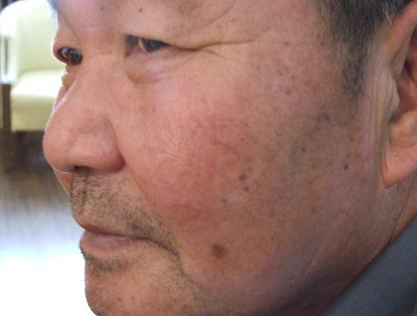
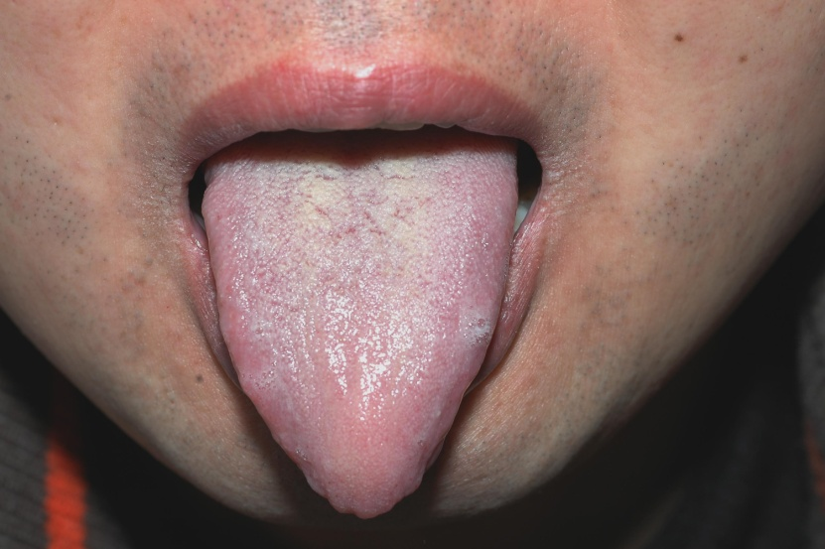
辨体要点
(1)皮肤常在不知不觉中出现乌青或青紫瘀斑(皮下出血)
(2)面色晦暗，容易出现暗斑
(3)皮肤粗糙
(4)容易有黑眼圈
(5)面部钞票纹
(6)口唇颜色偏暗
(7)舌质暗，有瘀斑

Slide 37
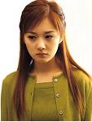
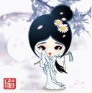
八、气郁质（林黛玉）（阴云密布）
由于长期情志不畅、气机郁滞而形成的以性格内向不稳定、忧郁脆弱、敏感多疑为主要表现的体质状态。
张景岳《景岳全书》:“此多以衣食之累,利害之牵,及悲忧惊恐而致郁者总皆受郁之类。神志不振, ⋯⋯凡此之辈。”

Slide 38
体质特征
形体特征
心理特征
性格内向不稳定
忧郁脆弱
敏感多疑
体型：偏瘦
神情：闷闷不乐
面容：忧郁
精神：容易精神紧张
常见表现
发病倾向
郁症、脏躁、百合病
舌质：淡红
舌苔：薄白
脉象：弦细
适应能力
自然环境：不喜欢阴雨天气
舌脉
社会环境：对精神刺激适应能力差

Slide 39
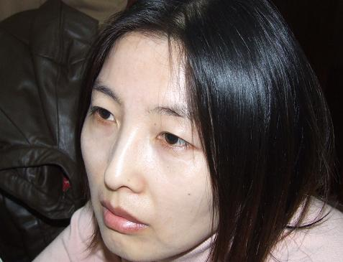
辨体要点
(1)感到闷闷不乐、情绪低沉
(2)容易精神紧张、焦虑不安
(3)多愁善感、感情脆弱
(4)容易感到害怕或受到惊吓
(5)肋胁部或乳房胀痛
(6)无缘无故叹气
(7)面貌忧郁

Slide 40

九、特禀质（红孩儿）（不测风云）
表现为一种特异性体质，多指由于先天性和遗传因素造成的一种体质缺陷，包括先天性、遗传性的生理缺陷，先天性、遗传性疾病，过敏反应，原发性免疫缺陷等。
《景岳全书》:“以之禀赋言,则先天强厚者多寿,后天薄弱者多夭。”
又云:“凡小儿之病,本不易察,但其为病之源,多有所因。⋯⋯虽父母之气俱有所禀,但母气之应在近,父气之应在远,或以一强一弱而偏得一人之气者,是皆不可不察。”

Slide 41
体质特征
形体特征
体型：无特殊
或畸形
或先天缺陷
心理特征
因情况而不同
遗传
胎传
过敏：不感冒也打喷嚏、流鼻涕
皮肤一抓就红
过敏：过敏性鼻炎、荨麻疹
遗传：血友病
胎传：五迟、五软
常见表现
发病倾向
适应能力
自然环境
舌脉
舌象：无特殊
脉象：无特殊
较差
社会环境

Slide 42
辨体要点
(1)不是感冒也会打喷嚏
(2)不是感冒也会鼻塞、流鼻涕
(3)因季节变化、温度变化或异味等原因而咳喘
(4)容易过敏(药物、食物、气味、花粉、季节等)
(5)皮肤容易起荨麻疹(风团、风疹块、风疙瘩)
(6)皮肤因过敏出现紫癜(紫红色瘀点、瘀斑)
(7)皮肤一抓就红，并出现抓痕

Slide 43
（三）体质辨识的工具和技术
应用两个工具：《9种中医基本体质分类量表》、《中医体质分类判定标准》
采用两项技术：中医体质评判计算机自修正系统、三维中医体质模型
体质辨识的工具和技术

Slide 44
工具一：《中医9种基本体质分类量表》
体质辨识的工具和技术

Slide 45
工具二：《中医体质分类判定标准》
阳虚质判定标准
请根据近一年的体验和感觉，回答以下问题。 | 没有 (根本不) | 很少 (有一点) | 有时 (有些) | 经常 (相当) | 总是 (非常)
(1)您手脚发凉吗? | 1 | 2 | 3 | 4 | 5
(2)您胃脘部、背部或腰膝部怕怜吗？ | 1 | 2 | 3 | 4 | 5
(3)您感到怕冷、衣服比别人穿得多吗? | 1 | 2 | 3 | 4 | 5
(4)您比一般人耐受不了寒冷(冬天的寒冷或冷空调、电扇等)吗？ | 1 | 2 | 3 | 4 | 5
(5)您比别人容易患感冒吗? | 1 | 2 | 3 | 4 | 5
(6)您吃(喝)凉的东西会感到不舒服或者怕吃(喝)凉的吗？ | 1 | 2 | 3 | 4 | 5
(7)您受凉或吃(喝)凉的东西后，容易腹泻、拉肚子吗? | 1 | 2 | 3 | 4 | 5
计分方法： （1）原始分：简单求和法。原始分数=各个条目分值相加。 （2）转化分数：0～100分。转化分数=(原始分-7) /28﹡100 判定标准：阳虚质转化分≥40分，判定为“是”；30-39分, 判定为“倾向是”；<30分, 判定为“否”。 ★兼夹体质判定：可根据各体质类型的转化分结合雷达图作出。 判断结果： □是 □倾向是 □否
体质辨识的工具和技术
9种体质均有判定标准

Slide 46
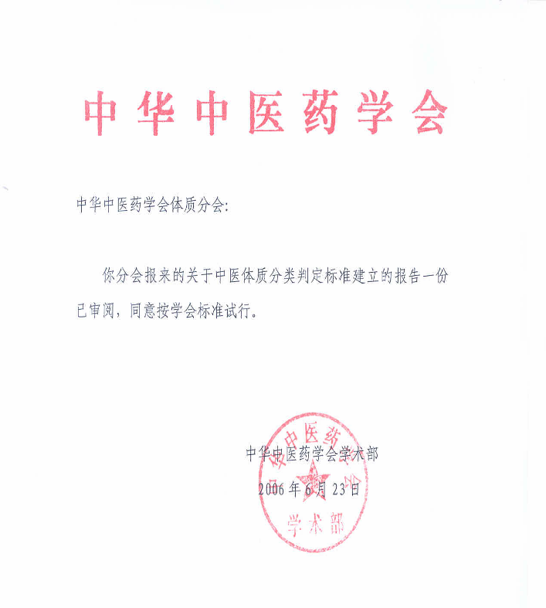

成为中华中医药学会标准
纳入规划教材，形成创新教材，进入高等教育体系
以这两个工具为核心建立
王国强副部长指出：王琦教授的研究，为中医“治未病”工作的开展提供了有效的方法和工具，将理论与实践相结合
体质辨识的工具和技术

Slide 47
技术一：个体体质信息采集分析系统
中医体质评判系统库
人
员
档
案
库
模
块
体
质
数
据
库
模
块
统
计
报
表
模
块
参
数
修
正
模
块
体
质
说
明
模
块
系
统
维
护
模
块
登
录
模
块
信息存储访问
可视化统计分析
体质参数修正
体质辨识的工具和技术

Slide 48
技术二：三维中医体质模型
阳虚质
如：阳虚质模型表现了该体质面色晄白、目胞晦暗、口唇色淡的特征，舌象特征：舌淡胖嫩，边有齿痕，苔润
体质辨识的工具和技术

Slide 49
体质辨识治未病三位一体操作模式
技术实现
信息提供
文化传播
理论支撑：体质可分、体病相关、体质可调理论
应用工具和技术：体质量表、体质标准、雷达图、计算机系统、三维模型
技术流程：辨体质类型、识健康状态、把握信息、建健康档案、立调护方案、动态监控、干预评估
辨识建库
信息管理
分类报告
指导方案
治未病大讲堂
主流媒体宣传
专题网站建设
出版相关著作
健康管理
健康保障
健康文化
体质辨识的操作模式

Slide 50
体质辨识治未病技术流程：辨体质类型、识健康状态、把握信息、建健康档案、立调护方案、动态监控、干预评估七个方面,全方位动态的把握了健康管理的要素，为体质辨识“治未病”提供了具体操作方法。
辨体质
类型
识健康
状态
把握
信息
建健康
档案
立调护
方案
动态
监控
干预
评估
体质辨识治未病技术流程图
体质辨识的操作模式

Slide 51
二、体质辨识在“治未病”中的应用

Slide 52
体质辨识在“治未病”中的应用
在具体应用过程中，把握三个重点:
  实践“治未病”的核心——健康管理
  实践“治未病”的目的——健康保障
  实践“治未病”的基础——健康文化
收到良好的效果
体质辨识的应用

Slide 53
（一）应用于“治未病”健康管理
体质辨识
中医体质辨识健康档案
健康指导
体质辨识的应用

Slide 54
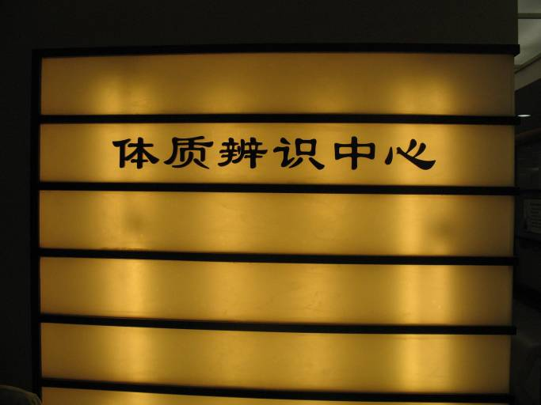
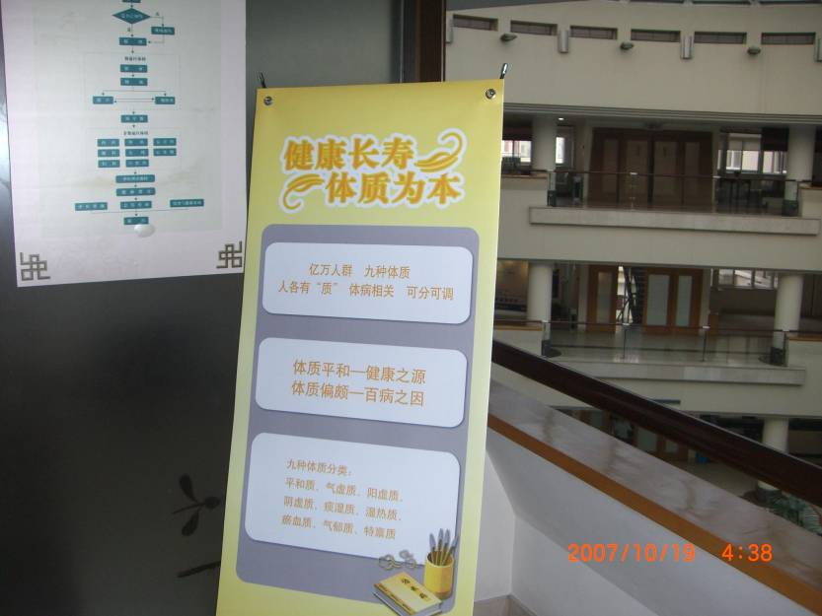
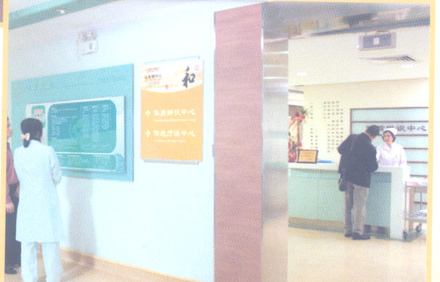
1 开展体质辨识服务
建立中医治未病机构，专设体质辨识中心
共完成我市居民的辨识体检及咨询服务
体质辨识的应用

Slide 55
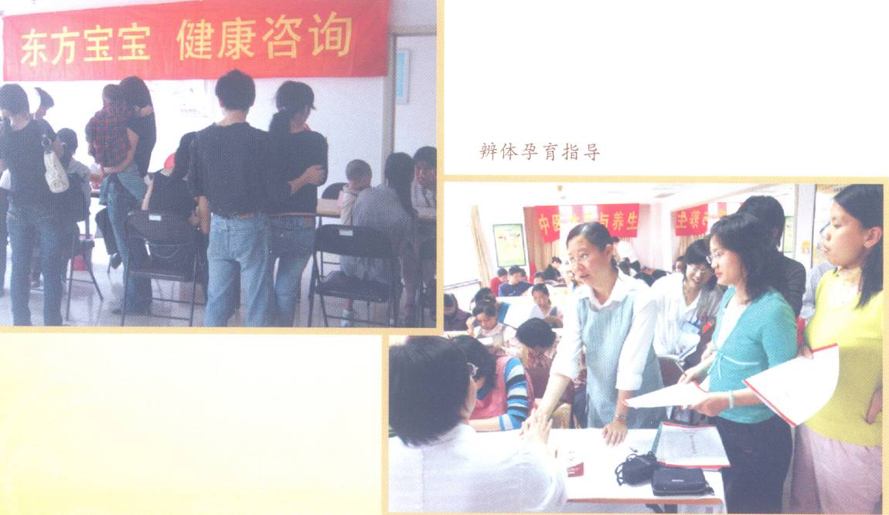
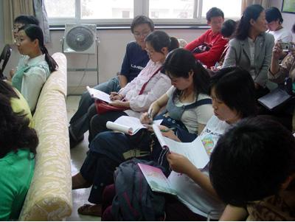
为育龄妇女和孕、产妇体质辨识
提供辨体施养指导
为0～3岁婴幼儿进行辨体养子指导
辨体优孕讲座和宣传
体质辨识的应用

Slide 56
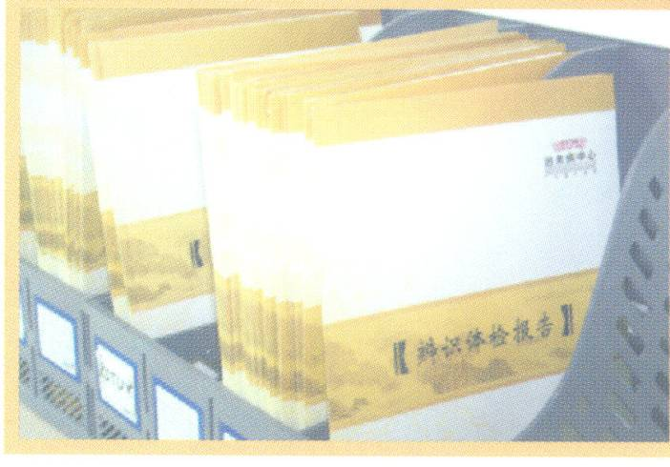
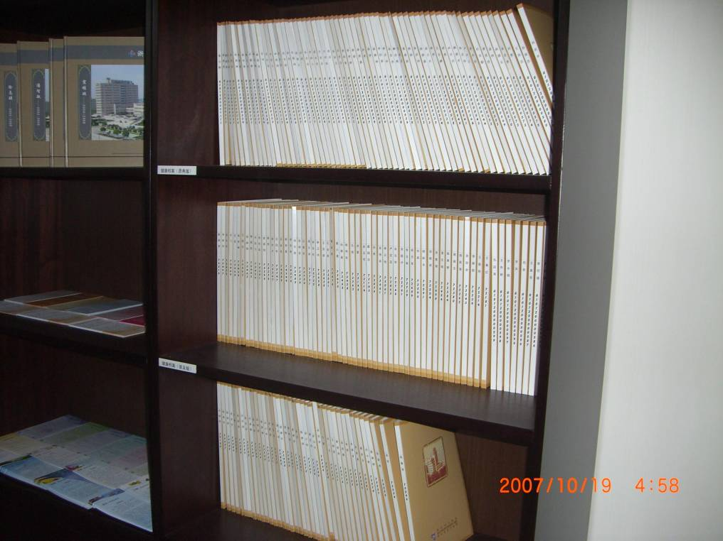
2 建立中医体质辨识健康档案
建立健康档案，建成中医体质辨识健康档案 数据库
体质辨识的应用

Slide 57
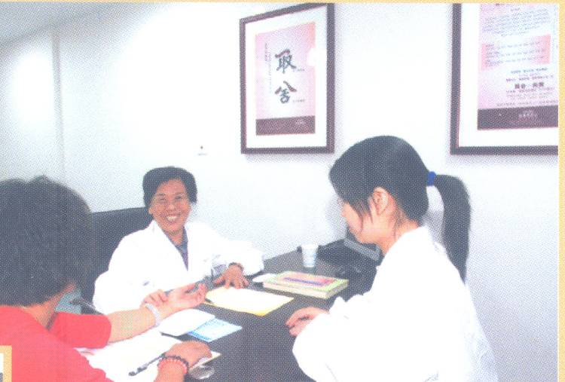
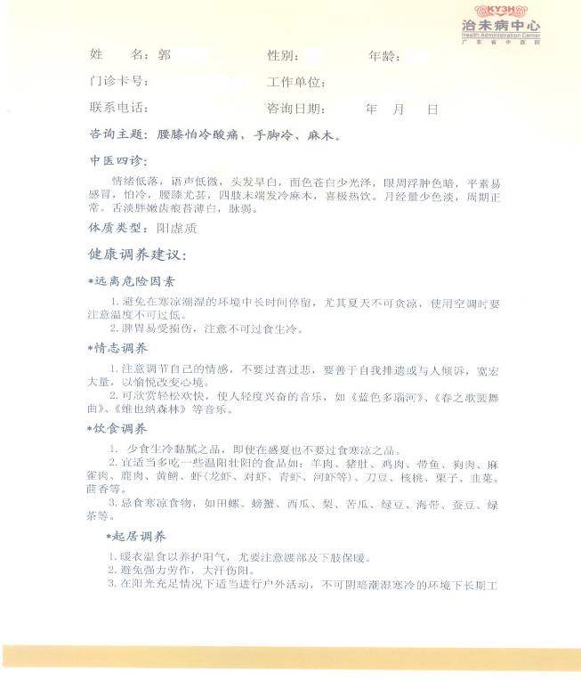
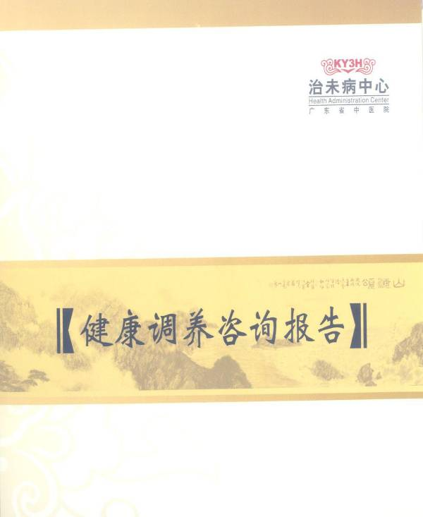
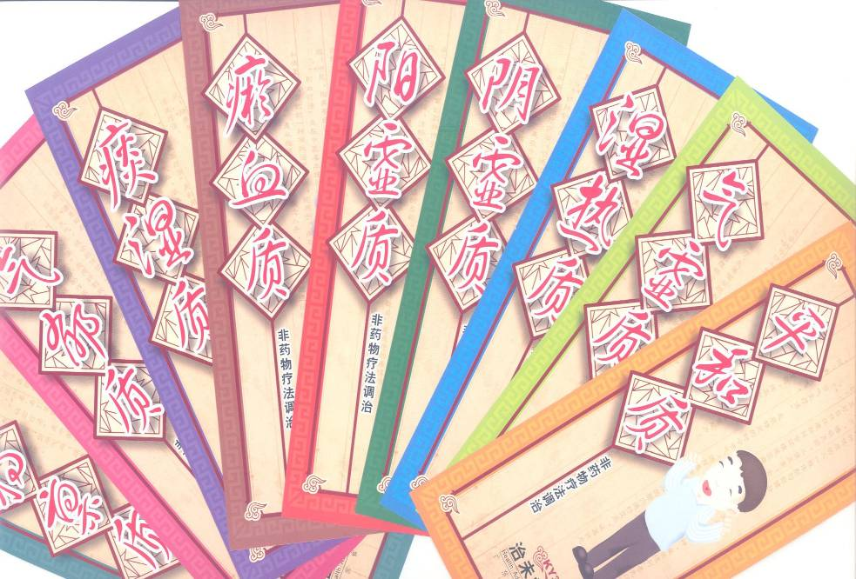
3 提供体质辨识健康指导
① 治未病中心名医工作室专家在进行辨体诊疗
② 健康调养咨询报告
③ 9种体质宣传单页
1
3
2

Slide 58
（二）应用于“治未病”健康指导
体质辨识的应用
辨识建库
健康
亚健康
慢病
康复
信息管理
分类报告
指导方案
干预、调理措施
求医治疗

Slide 59
（三）应用于传播“治未病”健康文化
讲座
讲学
主流媒
体宣传
专题网站建设
出版相
关著作
文本
文本
向社会广泛传播体质辨识“治未病”的理念和知识，
展示体质辨识“治未病”的理论成果与应用

Slide 60
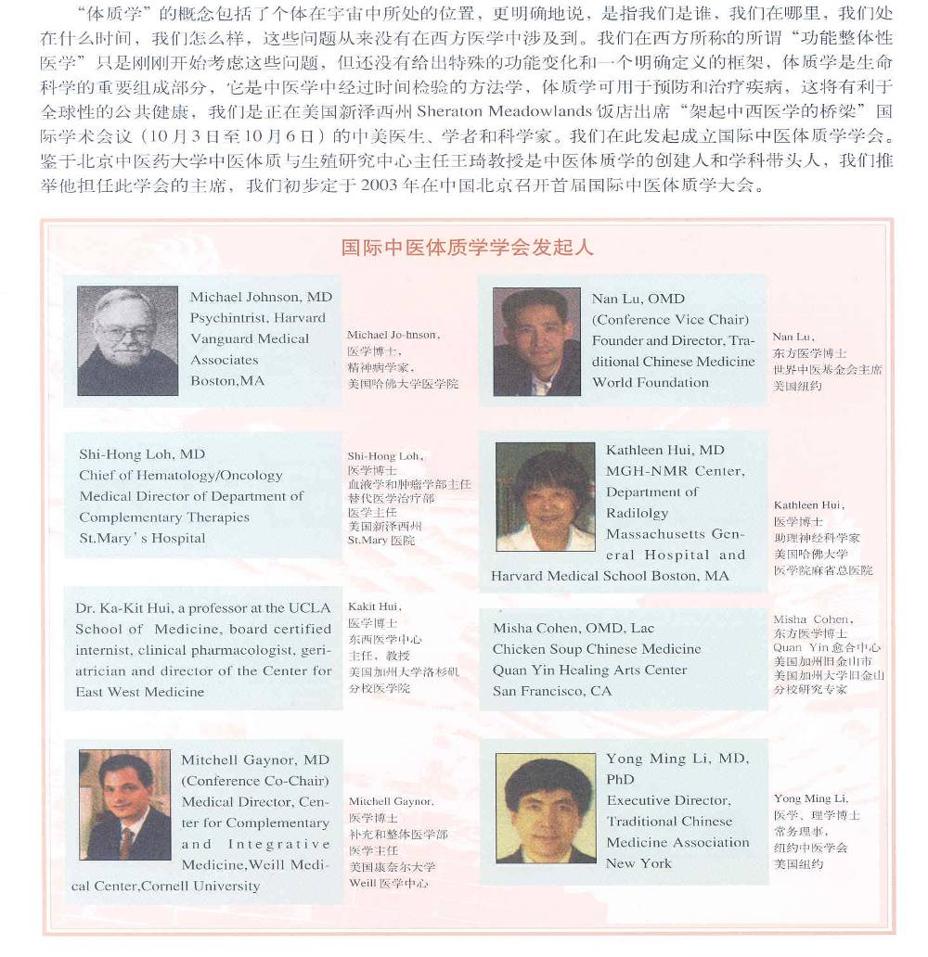
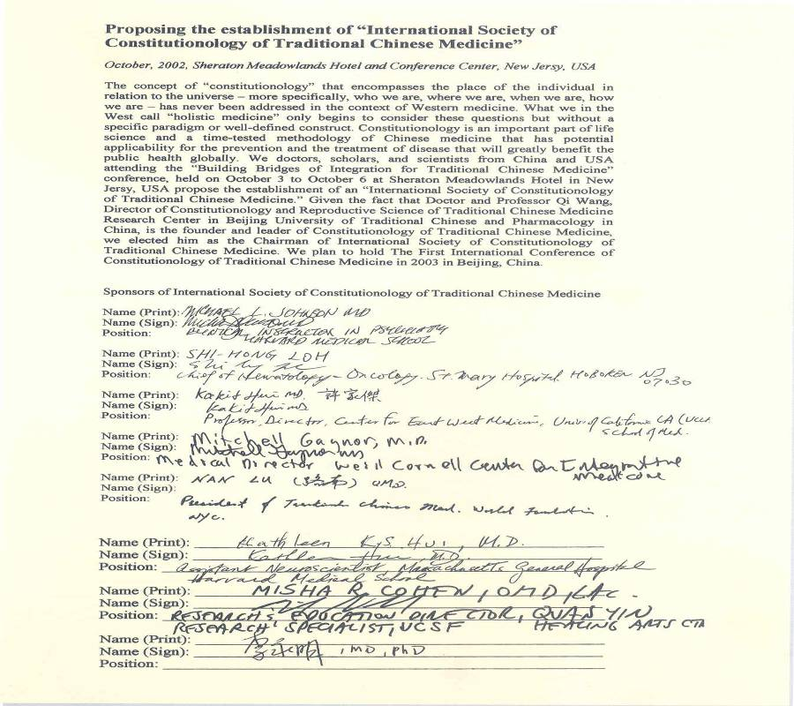
美国哈佛大学、康奈尔大学等一批西方学者指出：“中医体质学，是生命科学的重要组成部分，……可用于干预、预防和治疗疾病，这将有利于全球性的公共健康。”
——“架起中西医学的桥梁”国际学术会议
（美国·新泽西州 2002年10月3日）
体质辨识的应用

Slide 61
三、前景与展望

Slide 62
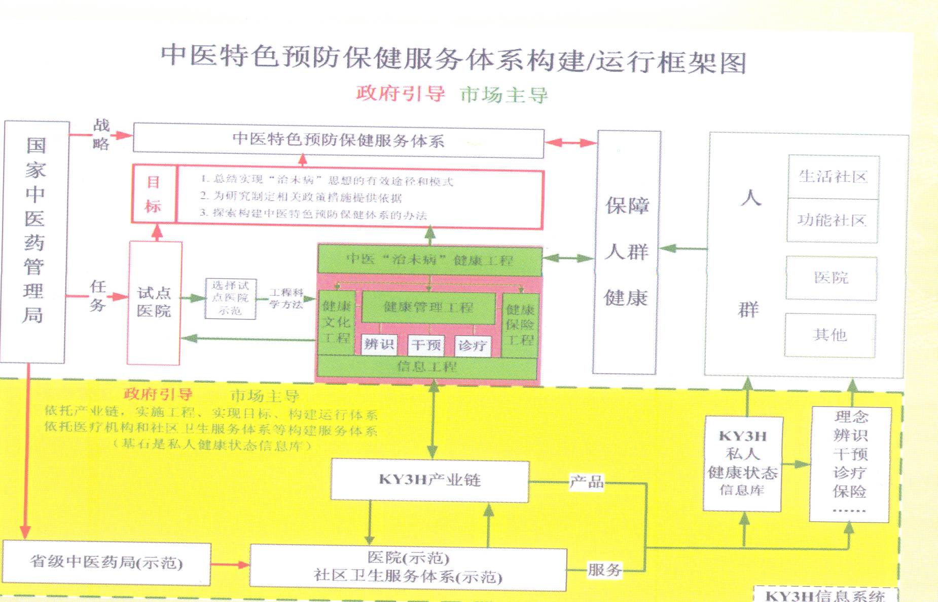
（一）构建中医特色保健服务体系
前景与展望
体质辨识

Slide 63
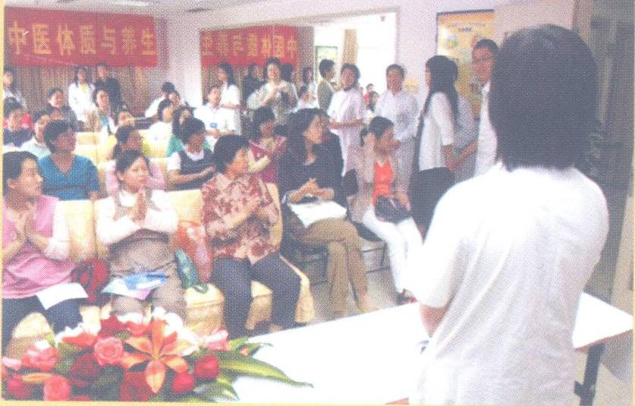
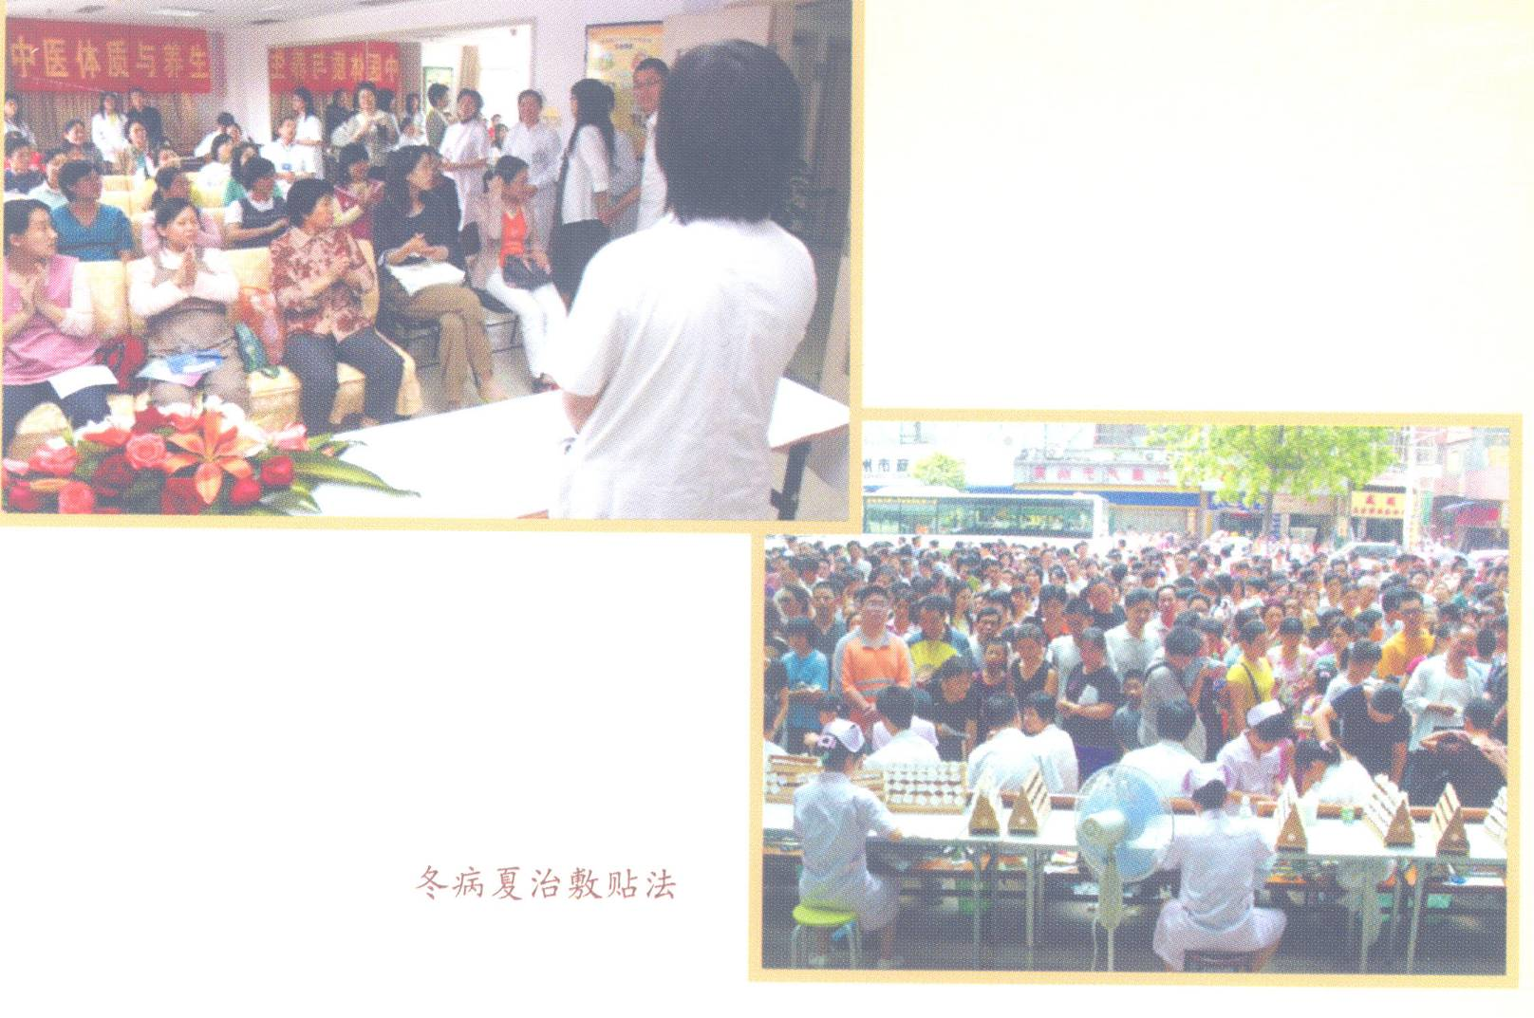
（二）体质辨识在“治未病”中得到更广泛的应用
前景与展望
国家中医药管理局提出要大力推行“治未病”工作，体质辨识成为重要的方法，将陆续在全国治未病中心、社区、农村、家庭等推广使用，使广大民众能够根据自我的体质状态，进行管理、调护，保养从而达到增强体质、延年益寿的目的。

Slide 64
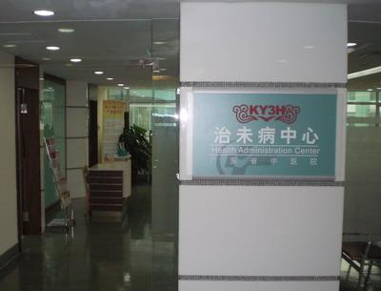
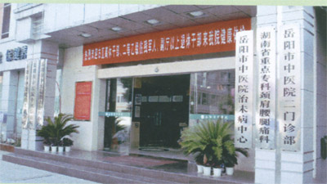
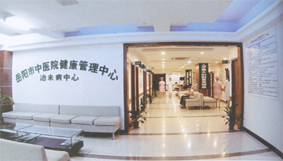
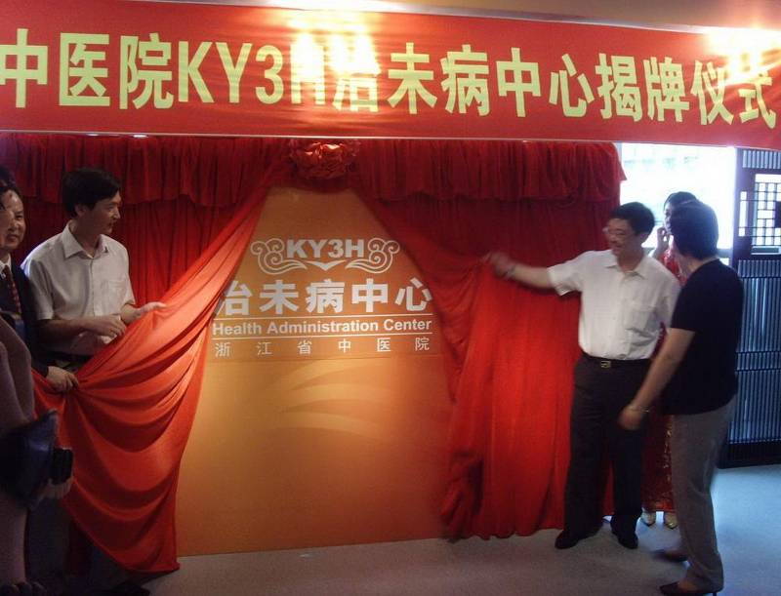
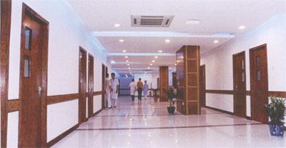
（三）拓展中医医疗机构的服务功能
体质分类判定
体质辨识
预防
拓展中医院服务功能
治疗
康复
前景与展望

Slide 65
结 语
开展体质辨识“治未病”，使传统中医学从“养生避邪”的个体预防阶段进入群体预防阶段，符合国家中长期发展规划“人口与健康”领域中的“疾病防治重心前移，坚持预防为主、促进健康和防治疾病结合”的精神，对中医预防医学方法的充实、具有特色的中医保健服务体系的构建、实施“中医‘治未病’健康工程”起到了重要的促进作用；对提高人民生活质量和健康水平具有重要意义。

Slide 66
谢谢！
欢迎大家咨询交流

